Slide 1
일본인의 종교관
-신토(神道)
4조
21501532 이원준
목차
1. 신토의 정의
2. 카미(神)
2-1. 카미(神)와 일본인의 종교관
2-2. 자연숭배적 관념
2-3. 카미(神)만의 특징
3. 신사(神社)와 신사의 특징
Notes:
신토의 정의를 간단히 내리는 것을 시작으로 카미에 대해서, 그리고 그 카미와 관련된 신사에 대해서 살펴본다.

Slide 2
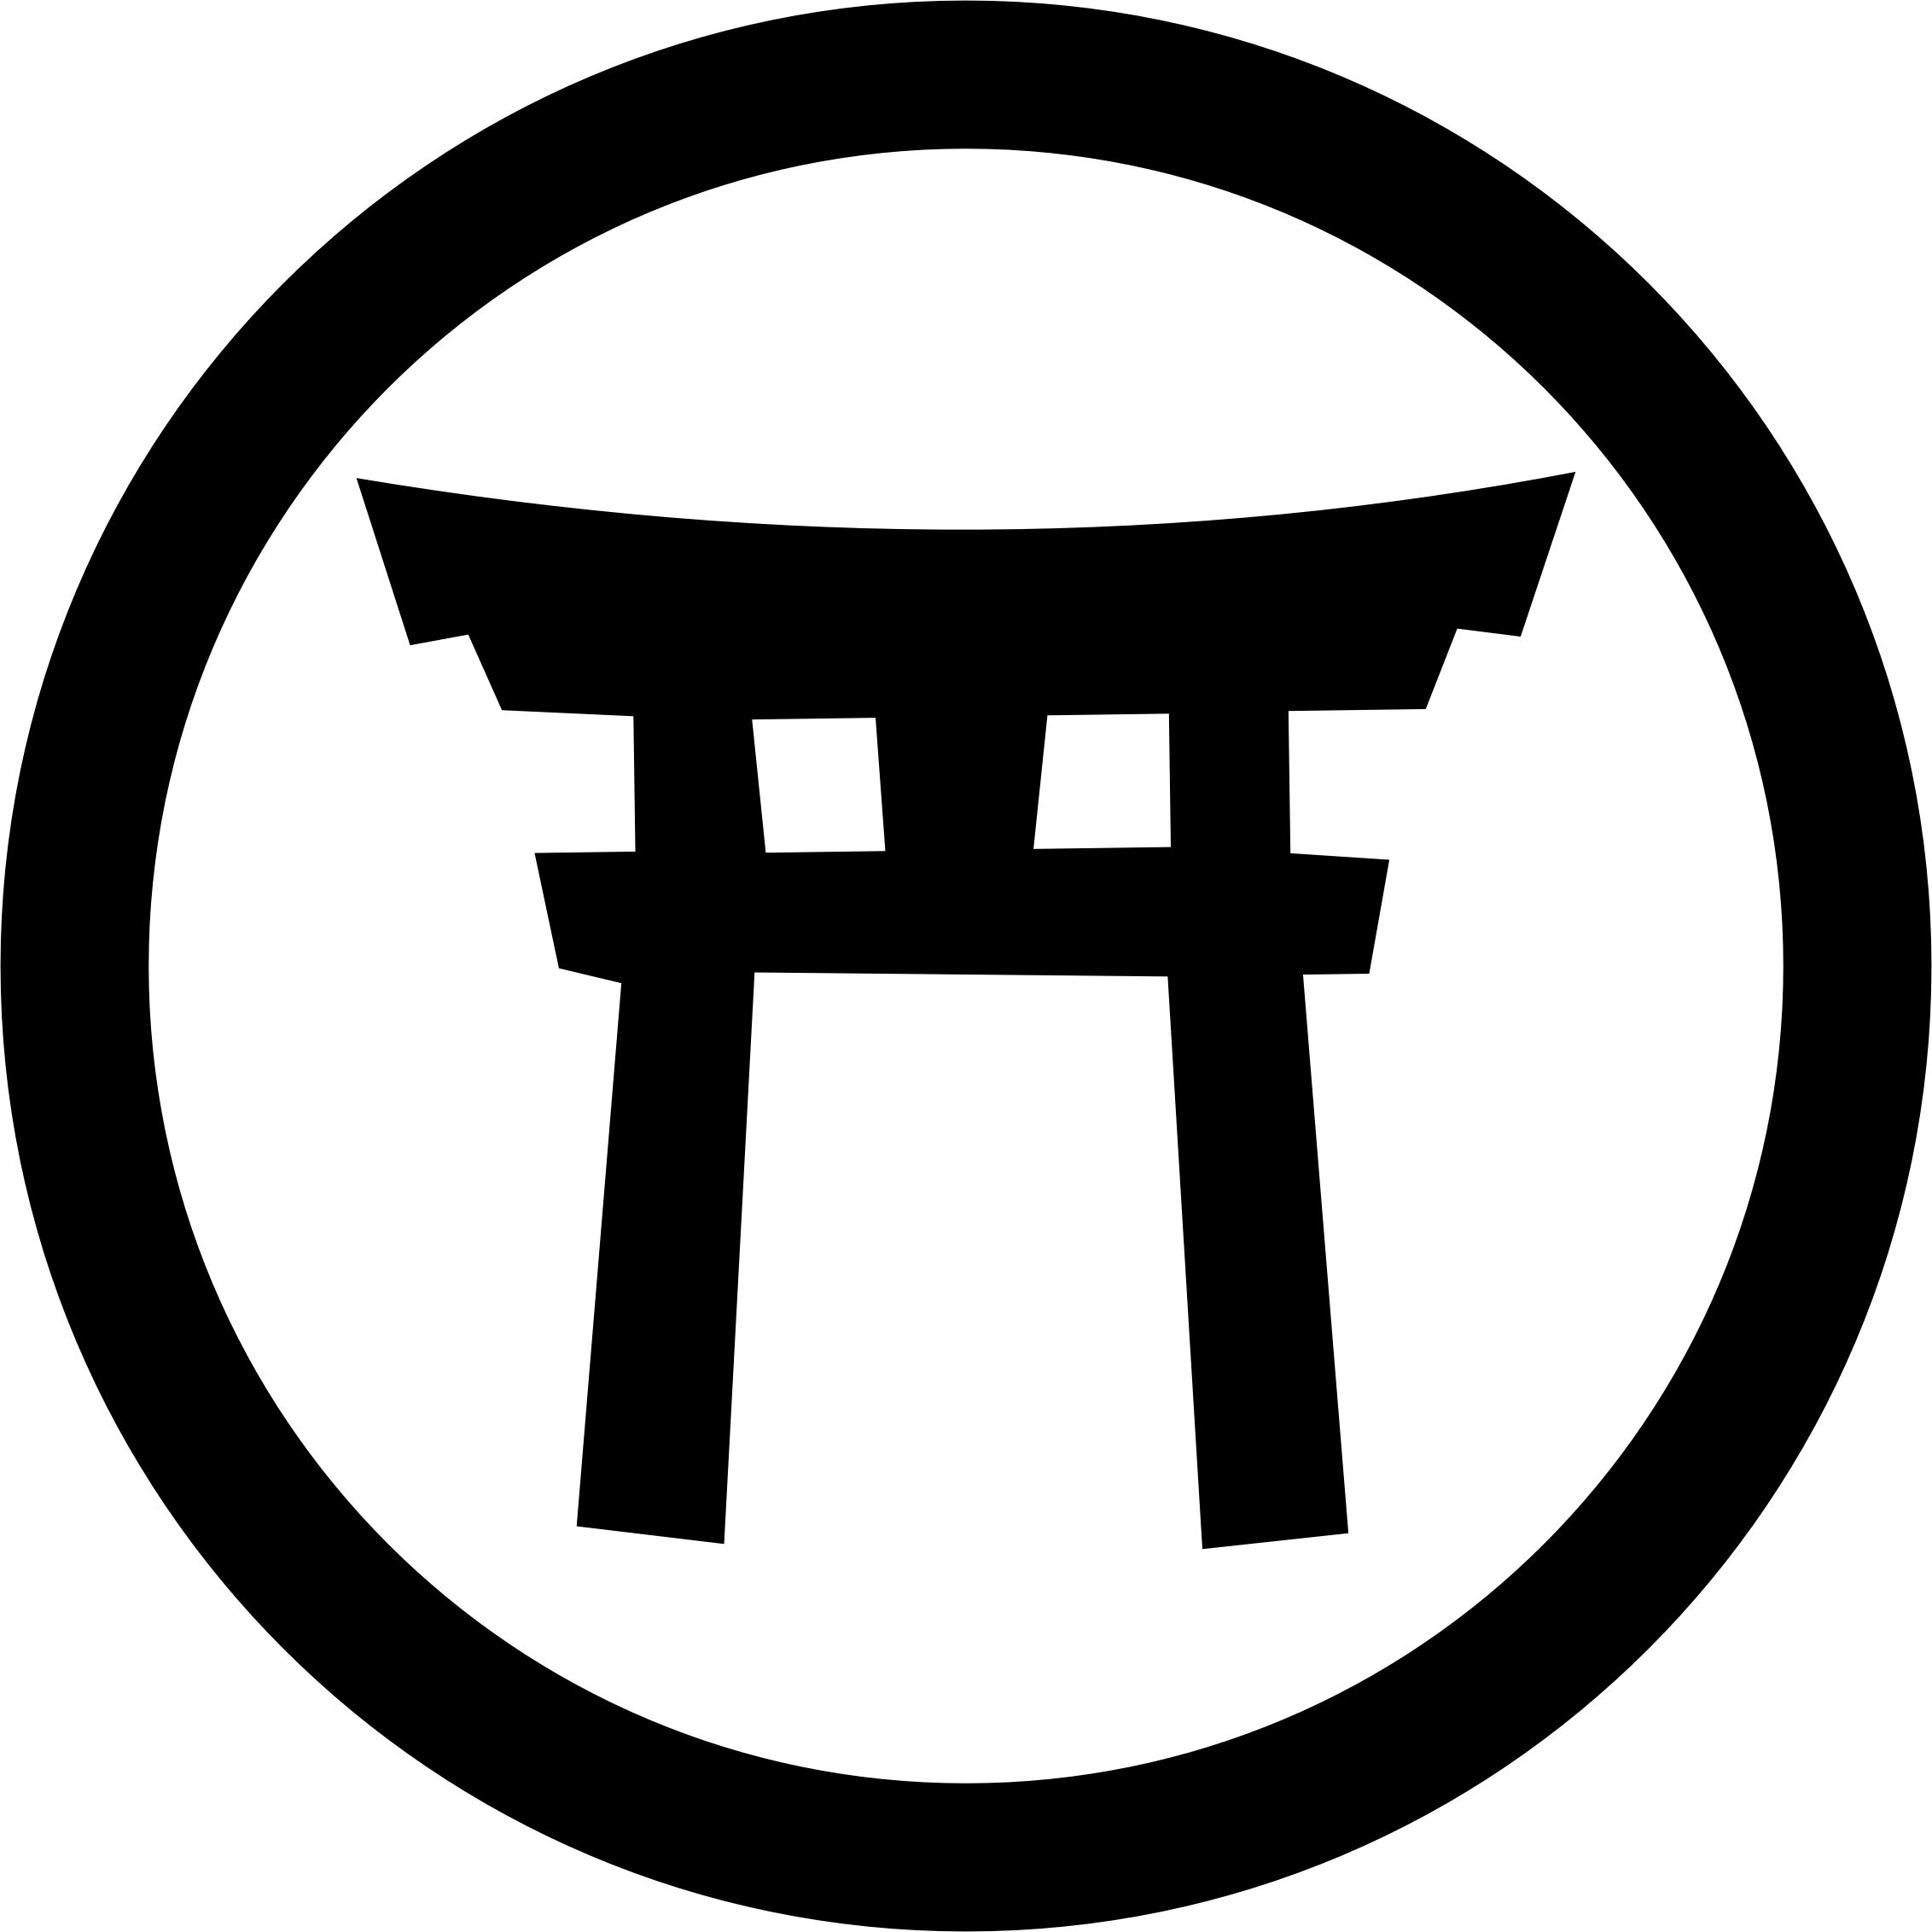
01
신토의 정의(定義)
일본의 민속 신앙 체계로, 일본 고유의 다신교 종교
신기(神祈) 신앙이라고도 하는데, 신기란 천신지기(天神地祇)의 준말
한자 : 神道
일본어 : しんとう
영어 : shinto

Slide 3
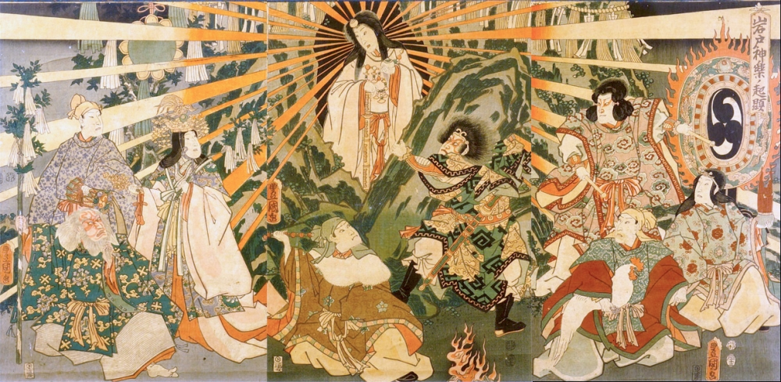
02
카미(神)
신토의 신을 부르는 호칭
일본 신토에서는 800만의 신이 있다고 일컬어짐 (야오요로즈(八百万) 카미)
Notes:
카미(神)는 신토에서 신앙이나 외경의 대상이다. 일본에서 신앙이나 외경의 대상이 되는 모든 것을 가미라고 표현할 수도 있다.
야오요로즈라는 것은 그 숫자가 많다는 것을 나타내고 있다. 이러한 점에서 신토는 다신교로 이해되고 있다.

Slide 4
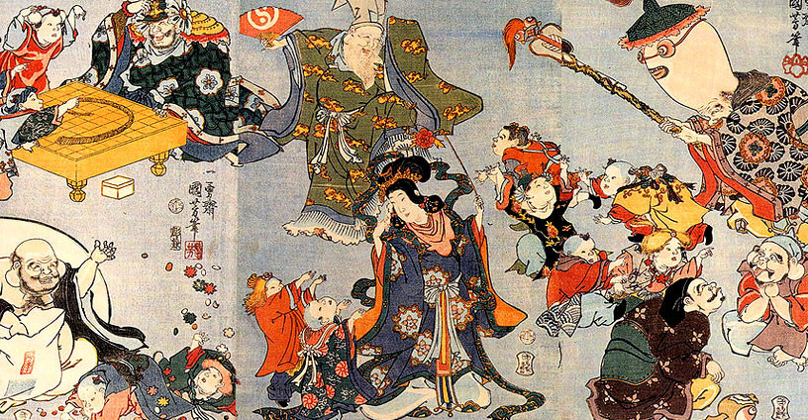
03
카미(神)와 일본인의 종교관
수많은 카미들의 기원은 주로 조령(祖靈), 즉 조상신이라 할 수 있다.
예부터 일본인들은 사람이 죽은 후 일정 기간이 지나면 그 사령(死靈)이 가족과 촌락을 수호하는 카미가 된다고 생각하여 숭경해 왔다.
Notes:
조상 숭배의 관념에서 이른바 씨족신 ‘우지카미’(氏神)라고 하는 촌락공동체의 수호신 관념이 형성되었고 이 우지카미를 중심으로 하여 신사(神社)가 발전된 것이다.

Slide 5
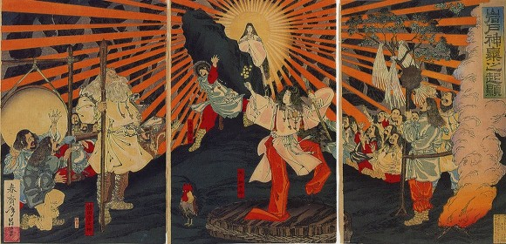
04
자연숭배적 관념
신토의 카미 중에는 자연물을 신격화한 신들이 대다수를 차지한다.
아마테라스(天照大神)는 태양을 신격화한 것이고
그 밖에도 달을 신격화한 츠쿠요미(月讀命)
폭풍우를 신격화한 스사노오(須佐之男命)를 비롯하여
산, 들, 강, 바다, 나무, 새, 짐승, 벌레, 풀, 돌 등의 자연물을 신격화하였다.
Notes:
조상 숭배적 관념과 더불어 신토 신앙의 근간을 이루는 또 하나의 축으로서 자연숭배의 관념을 들 수 있다. 모든 자연물에 영적인 존재가 깃들어 있다는 애니미즘적 신앙은 현재까지도 신토의 기풍(ethos)을 결정짓는 중요한 요소로 남아 있다. 조상신과 더불어 신토의 카미는 자연물을 신격화한 신들또한 대다수를 차지한다.

Slide 6
05
카미(神)만의 특징
카미는 인간과 질적으로 상이한 절대 타자로서의 창조신이 아니다.
신토에서는 카미와 인간 사이의 본질적인 차이를 인정하지 않기 때문이다.
카미는 선악의 구분을 넘어서 있다. 카미는 그리스도교와 같이 절대적으로 선한 신이 아닌, 도덕적인 선악에 구애받지 않는 존재로 상정된다.
일본인은 인간에게 매우 친숙하고 현실적인 카미를 선호한다. 따라서 신토에서는 추상적이거나 초월적인 신이 숭배된 적이 거의 없다.
카미와 인간의 관계는 상호의존적인 기브 앤 테이크의 관계에 가깝다.
즉 인간은 카미를 숭경함으로써 카미의 영위(靈威)를 높여주며, 그 대가로 카미는 인간을 지켜주고 복을 가져다준다고 여겨졌다.
Notes:
신토에서 ‘카미’라고 불리는 신은 유교에서 말하는 신과도 다르고 그리스도교의 신 개념과도 다르다.

Slide 7
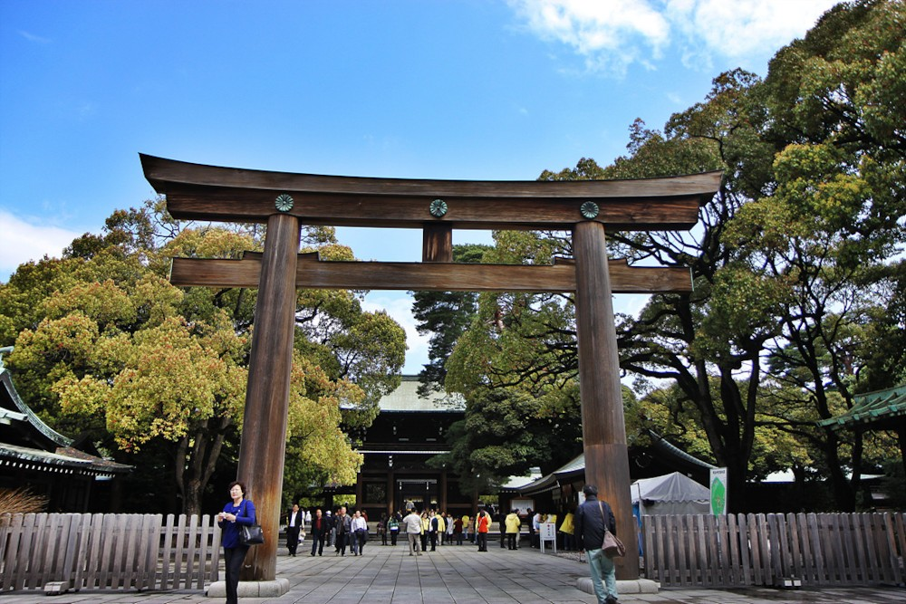
06
신사(神社)와 그 특징
신토의 주 건물
불교의 절, 가톨릭의 성당급
과거에는 그저 신성시 여겨지는
장소에 불과
사진 : 메이지 신궁(明治神宮)
불교 문화가 전해지면서 점차 신이 거주하는 장소라는 인식과 함께 사람들이 참배를 하러 오는 방식으로 바뀜

Slide 8
00
감사합니다

